Slide 1
Кронэнерго автоматизированная аналитика
Кронэнерго – самообучаемый робот-аналитик, который с высокой точностью предсказывает количество потребляемой электроэнергии

Slide 2
Мы профессионально занимаемся анализом данных и работаем над созданием автоматических моделей для прогнозирования более 5 лет.
Наша миссия
Создание максимально точного прогноза потребления электроэнергии

Slide 3
Какую проблему решает наша компания?
Переплата на закупку электроэнергии, связанная с ошибками при составлении прогноза потребления электроэнергии

Slide 4
Что мы предлагаем?
Увеличение прибыли на 5% за счет снижения издержек.
Предоставляем точный прогноз потребления электроэнергии - Рынок на сутки вперед (РСВ).
Создаем индивидуальное решения под каждый объект
Выстраиваем точную математическую модель, используя машинное обучение для автоматического предсказания потребления электроэнергии на сутки вперед.
Для этого мы подбираем алгоритм, используя фактические данные: •производственный профиль;
•продолжительность дня;
•погодные условия;
•производственный календарь.

Slide 5
Наши преимущества
Надежность.
Все используемые математические модели зарекомендовали себя в
качестве выгодных инструментов.
Индивидуальный подход
Персональная настройка робота – аналитика для дальнейшего обучения
-Легкость использования.
После настройки робот работает без дополнительного вмешательства
и не нуждается в тех. обслуживании.
-Гарантированный результат.
Мы – единственная компания на рынке, которая по договору
предоставляет гарантию в течение 6 месяцев;
-Бесплатный тестовый период
Мы уверены в качестве нашего продукта и готовы продемонстрировать
его преимущества заинтересованным клиентам.

Slide 6
Кейсы
В качестве кейса рассмотрим 3 примера по одной компании: прогноз на сутки, неделю и месяц.
Сравниваем по трем показателям: прогноз компании, прогноз робота-аналитика и фактический объем потребления энергии.
Метрика: отклонение по модулю.

Slide 7
Результаты:
Качество предсказания удалось повысить на 16,47%
Экономия для потребителя составила 61 674, 3 руб. за сутки

Slide 8
Результаты:
Качество предсказания удалось повысить на 21,82%
Экономия для потребителя составила 512 958, 91 руб. за неделю

Slide 9
Результаты:
Качество предсказания удалось повысить на 20,51%
- Экономия для потребителя составила 1 783 319, 98 руб. за месяц

Slide 10
Как это работает?
Для создания математических моделей, мы используем весь доступный инструментарий машинного обучения.
Алгоритмы написаны на языках программирования: R, Scala.
Для хранения и обработки данных мы используем базу данных MySQL.

Slide 11
Схема работы
Как получить доступ к пробному периоду.
Какое нужно для этого оборудование?
Договор? Обучение ответственного сотрудника и call to action.
(оставь заявку тут, напиши сюда и т.д.)

Slide 12
Как мы планируем развиваться?
Мы поставили перед собой амбициозную задачу создать алгоритм, который с максимально возможной точностью предсказывающий цены на покупку и продажу электроэнергии на рынке.
Как известно, торговля происходит путем установления равновесной цены на основе спроса и предложения. Производители с ценовыми заявками выше равновесной цены и потребители с ценовой заявкой ниже равновесной цены теряют возможность попасть в торговый график. Мы планируем минимизировать для своих клиентов риски на рынке благодаря работе нового алгоритма.
Также планируем объединить две аналитики (прогноз потребления электроэнергии и ценовой прогноз) для поиска локальной точки максимума в вопросе экономии электроэнергии.

Slide 13
Наша компания – конкурентоспособное предприятие, поставляющее инновационный продукт с гарантией и впечатляющими перспективами развития.
Мы нацелены на улучшение качества работы в сфере анализа данных.
Вы нацелены на снижение погрешностей и повышение качества прогнозов в сфере потребления электроэнергии.
Именно в этой точке наши цели пересекаются, создавая масштабное поле для взаимовыгодного долгосрочного сотрудничества.

Slide 14
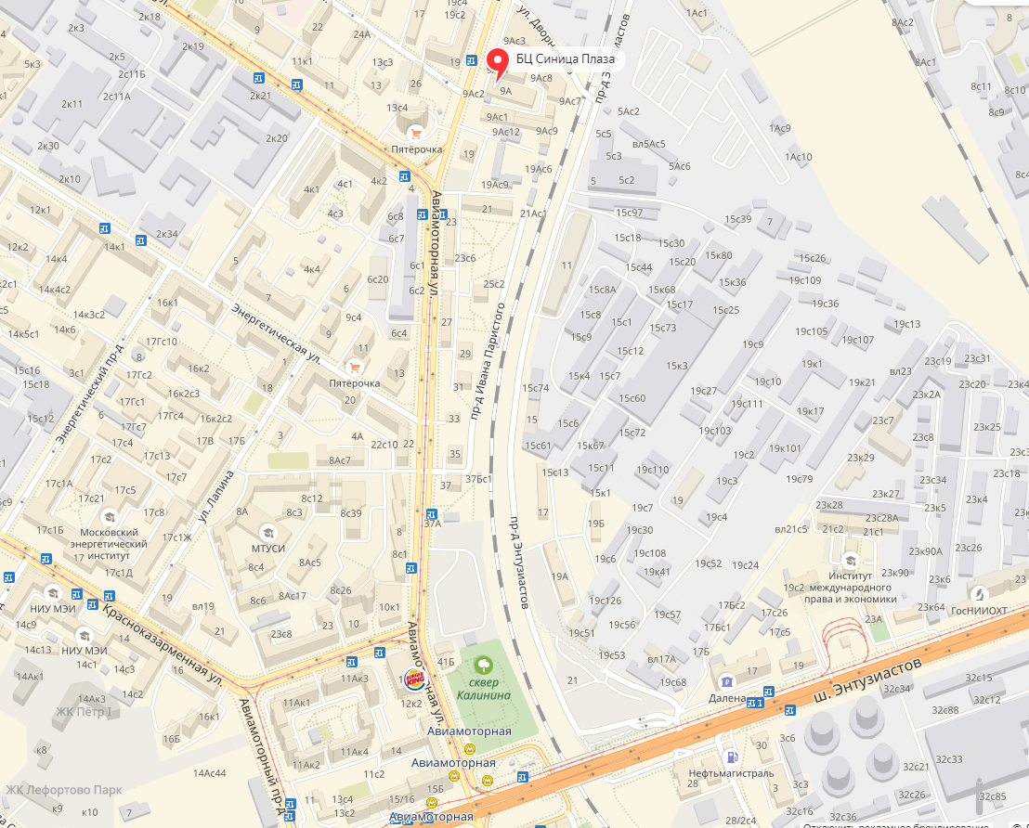
12. «Следующий шаг».
Адрес: Москва, 2-я Синичкина улица, 9А
Email:
Тел:

